Slide 1
Escuela Normal de Educación Preescolar
Expresión y Apreciación Artística: Cantos, ritmos y juegos
Cotidiáfonos
Ana Gabriela Zertuche Betancourt 1 “A”
Prof. MANUEL FEDERICO RODRIGUEZ AGUILAR

Slide 2
Propósito de unidad
Comprender la importancia de la música en el desarrollo integral de los y las niñas, mediante la investigación y el análisis reflexivo sobre la expresión musical de su cultura, y reconocerse a sí mismo como un ser sensible y creativo, y logre con sus alumnos el mismo reconocimiento, así como promover la expresión musical, al aplicar este lenguaje artístico como un recurso pedagógico en su práctica profesional, desde una perspectiva intercultural e incluyente

Slide 3
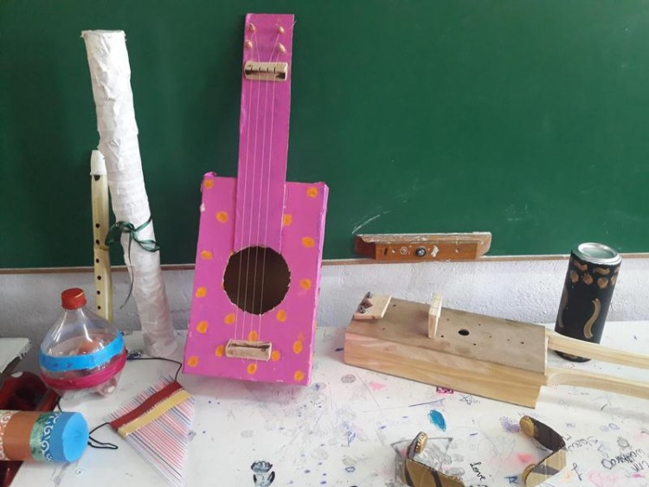
Cotidiáfonos
Los cotidiáfonos son instrumentos sonoros realizados con materiales y objetos de uso cotidiano que podemos encontrar en el día a día. Se caracterizan por su sencilla construcción y por la reproducción de sonidos gracias a la excitación del mismo. Los Cotidiáfonos deben su nombre a que son instrumentos sonoros realizados con objetos y materiales de uso cotidianos, de sencilla construcción, que producen sonidos mediante simples mecanismos.

Slide 4
Cotidiáfonos

